Slide 1
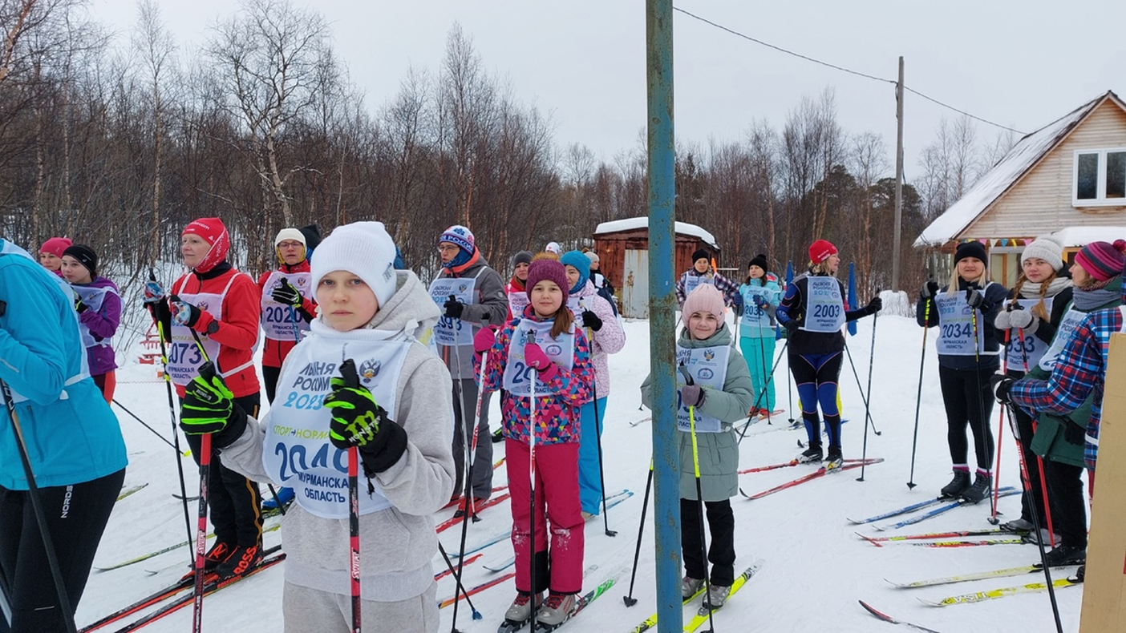
«Влияние лыжного спорта на школьников»
Выполнила
Сидорова Вероника Александровна
учащаяся 4 класса
МБОУ СОШ №7
н.п.Корзуново
руководитель
Мищенко Елена Сергеевна

Slide 2
Цель проекта: изучение материала по лыжной подготовке в системе физического воспитания.
Объект исследования: физические качества школьников
Предмет исследования: влияние лыжной подготовки на физические качества учащихся
Задачи практической работы:
1.Изучить развитие лыжного спорта
2. Проанализировать, какие качества присуще для лыжного спорта
3. Рассмотреть, как правильно подбирать снаряжение для лыжного спорта
4. Выявить пользу и вред занятий лыжным спортом
Гипотеза: знание своего физического развития поможет понять важность спортивных упражнений и сформировать правильное представление о лыжном спорте.

Slide 3

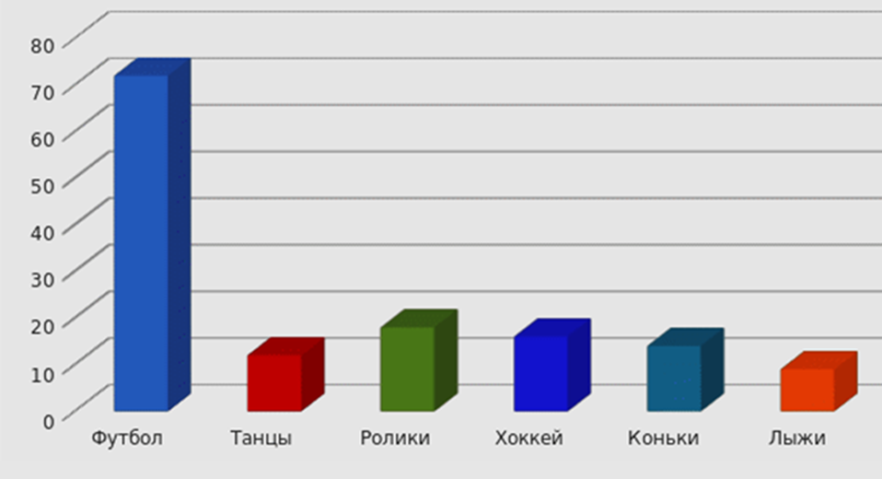
Проблема – как можно полнее узнать о влиянии данного вида спорта на физические качества школьников.

Slide 4
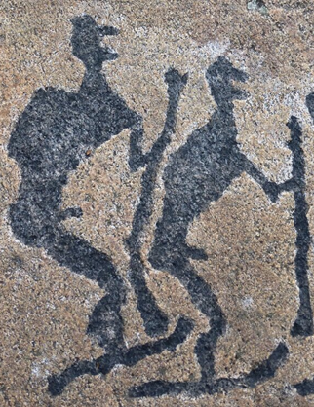

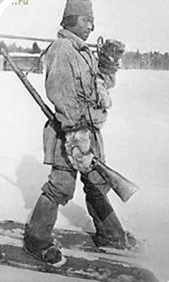
Развитие лыж, как вида спорта
Лыжи увеличивают площадь опоры и облегчают передвижение по глубокому снегу, а появились они в глубокой древности.
Первые применения лыж со спортивной целью в странах Скандинавии были в воинских подразделениях.

Slide 5
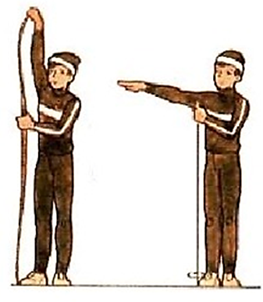
Мы учились подбирать лыжи и лыжные палки.

Slide 6

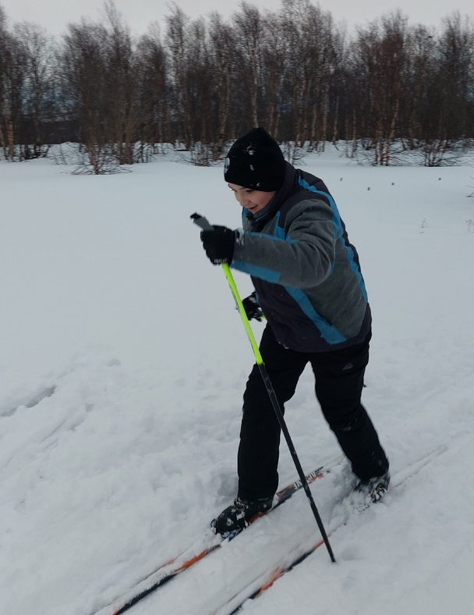
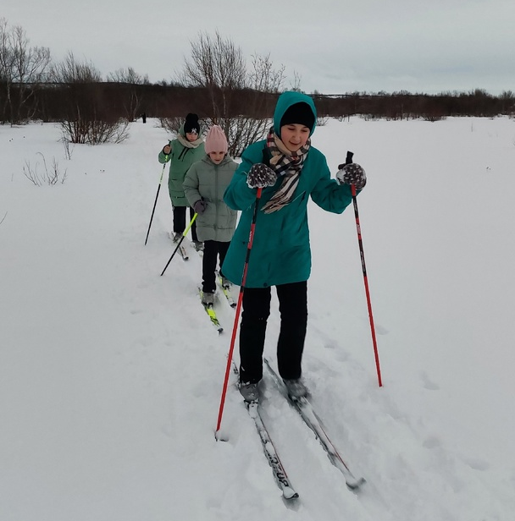
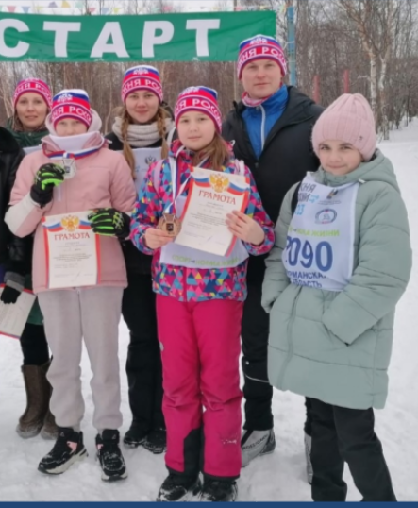

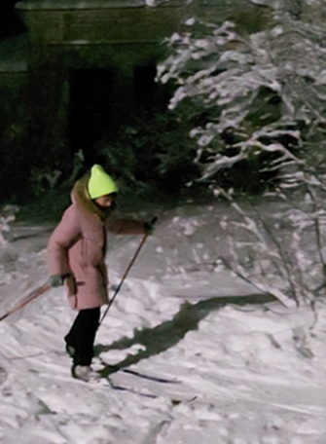
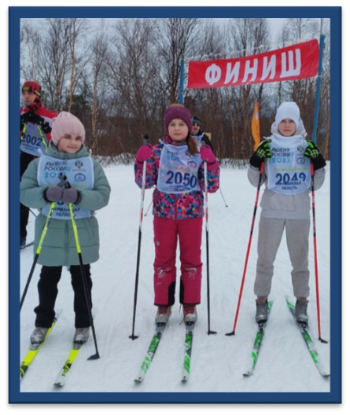
Развитие физических качеств, при занятиях лыжным спортом

Slide 7
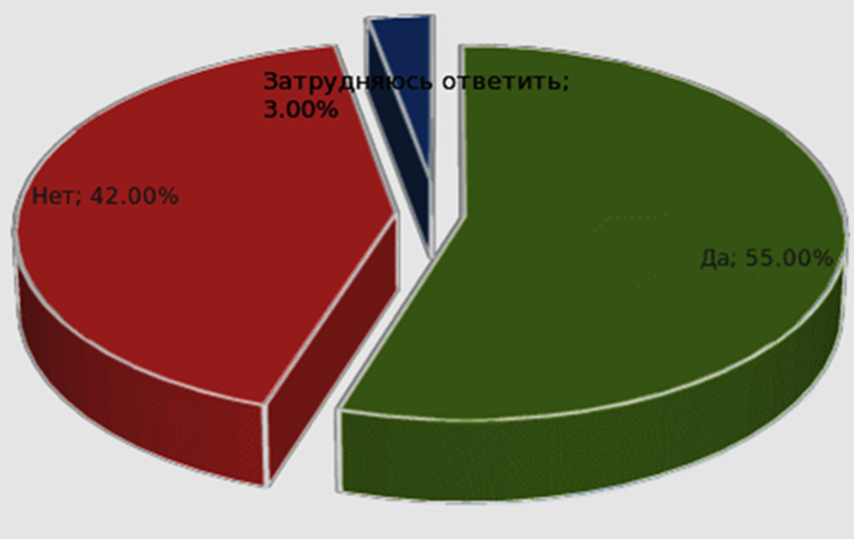
Анкетирование учащихся МБОУ СОШ №7
Любишь ли ты кататься на лыжах?

Slide 8
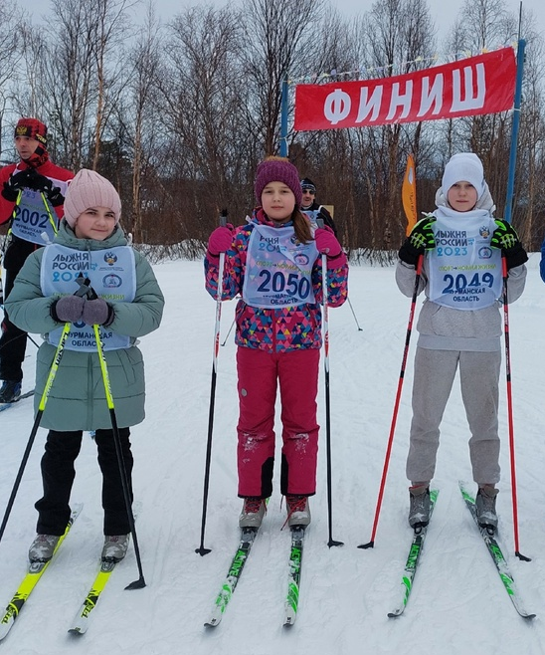
ВЫВОД
Прогулки на лыжах на чистом морозном воздухе заметно повышают сопротивляемость организма к самым различным заболеваниям, положительно сказываются на умственной и физической работоспособности, доставляют положительное влияние на нервную систему.
Таким образом, моя гипотеза доказана: знание своего физического развития поможет понять важность спортивных упражнений и сформировать правильное представление о лыжном спорте.

Slide 9
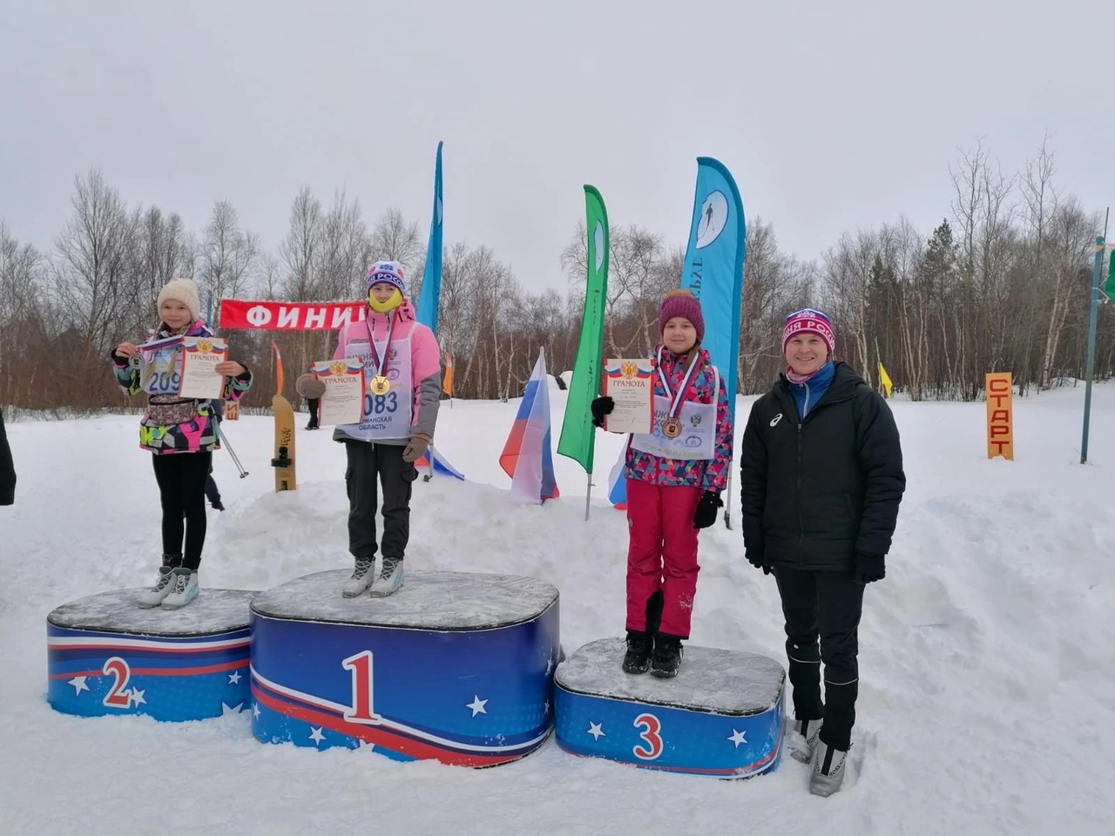
Спасибо за внимание!

Slide 10
Источники информации
1.Раменская Т.И., Баталов А.Г. «Лыжный спорт» Физическая культура,2019г.
2. Раменская Т.И. «Юный лыжник» -М.; СпортАкадемПресс, 2020г.
3. http://obg-19.narod.ru›literatura/Lyzhnyy_sport_ . «

